Slide 1
Aula 3 – Computação Cognitiva
Introdução a Processamento de Imagens

Slide 2
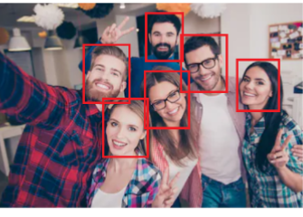

O que é Processamento Digital de Imagens
Operações com imagens e vídeos que permitem:
  Extração de informações uteis;
  Adequar a imagem visualmente para alguma aplicação
  Facilitar tomada de decisões em relação as características da imagem.

Slide 3
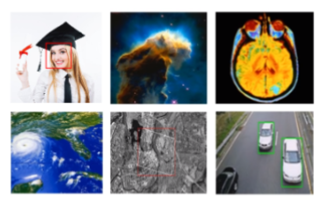
Aplicações
Reconhecimento facial;
Engenharia Biomédica;
Análise de Satélites;
Segurança ;
Análise de trânsito de automóveis;
Dentre outras.

Slide 4

scikit-image
Fácil de usar;
Integração com algoritmos de Machine learning;

Slide 5
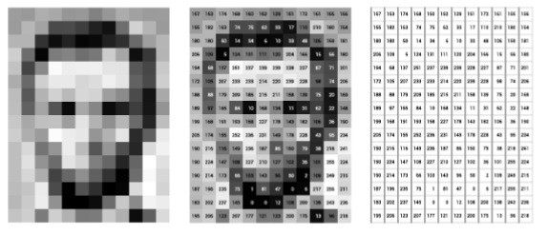
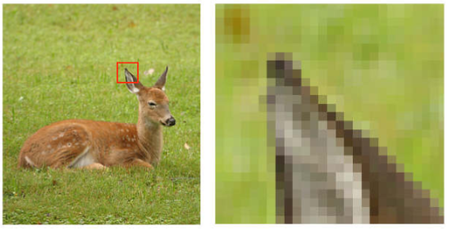
Imagem Digital

Slide 6
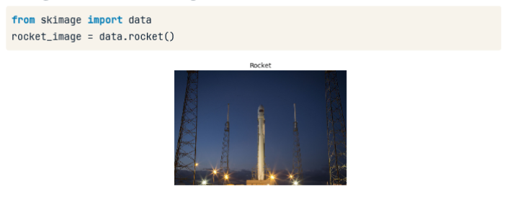
scikit-image

Slide 7
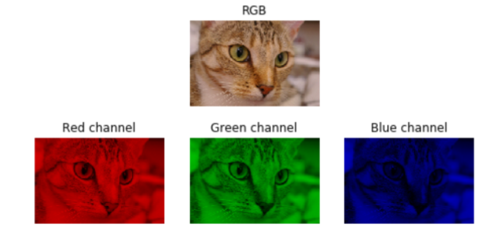
Canais RGB

Slide 8
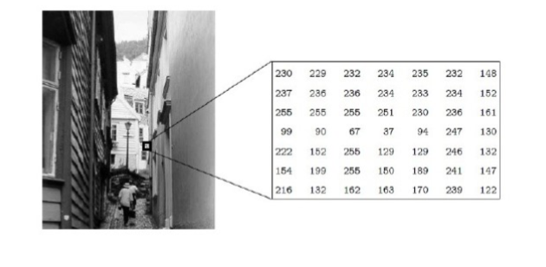
Imagem em tom de cinza

Slide 9
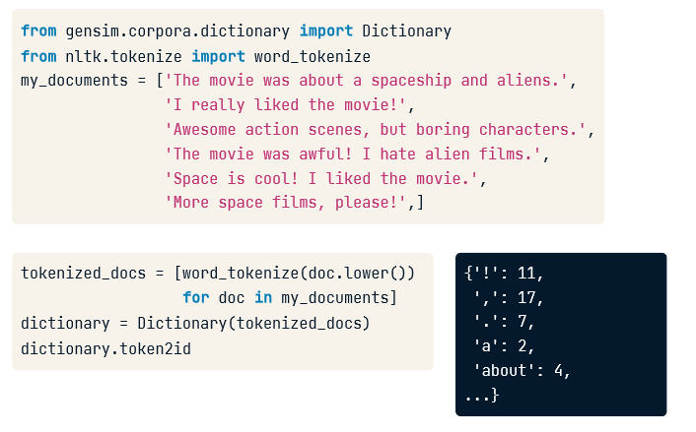
Exemplos

Slide 10
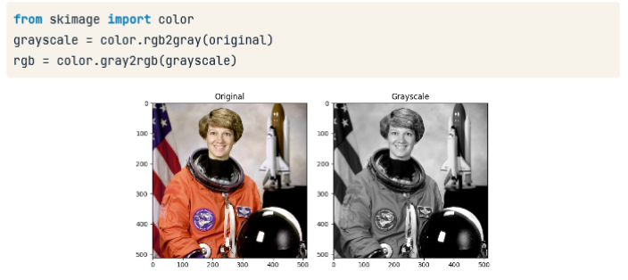
RGB vs Tom de Cinza

Slide 11
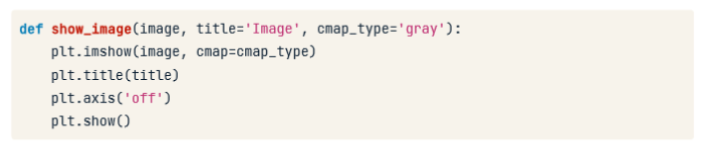
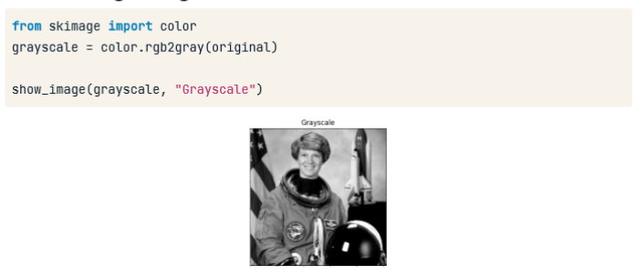
Visualização das imagens

Slide 12
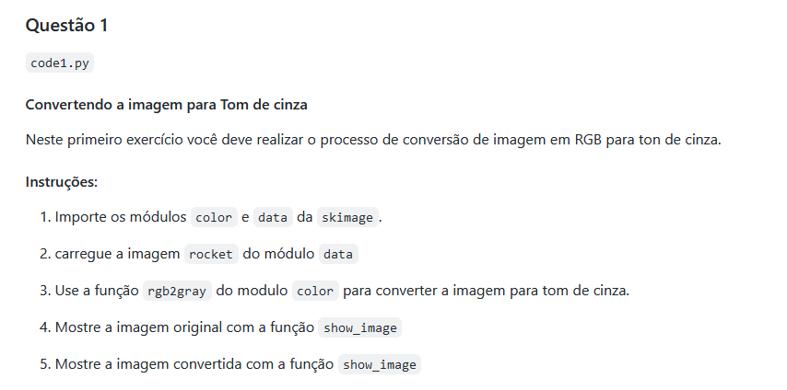
Prática

Slide 13
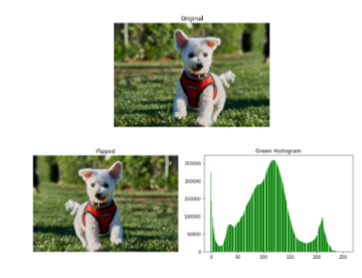
Numpy
Fundamento de técnicas de PDI.
Flipping
Extração de atributos.

Slide 14
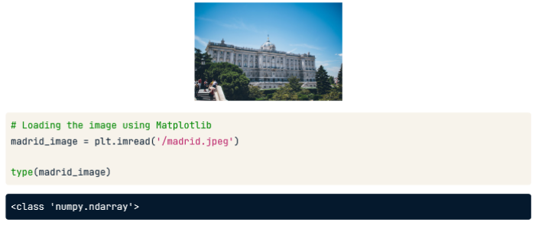
NdArrays

Slide 15
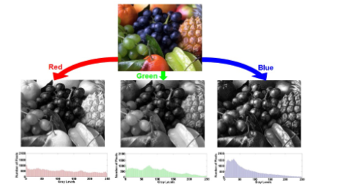
Canais RGB com Numpy

Slide 16
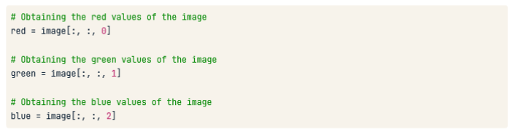
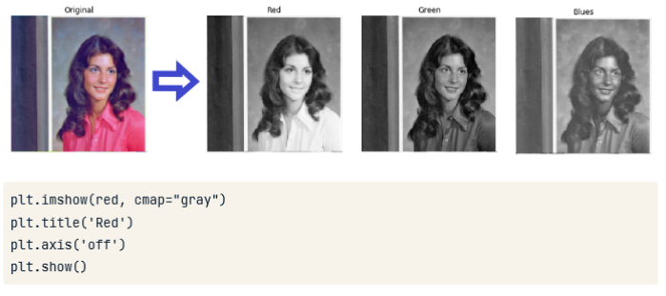
Canais RGB com Numpy

Slide 17
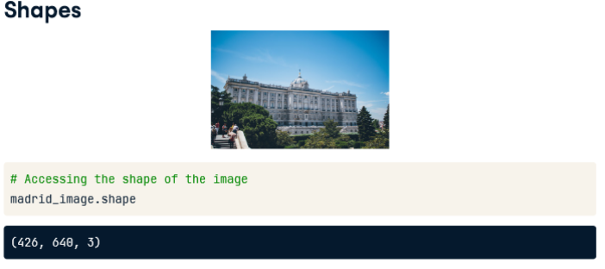
Numpy

Slide 18
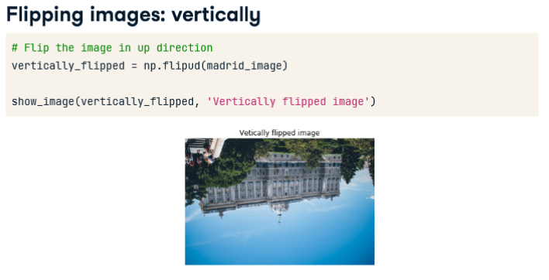
Numpy

Slide 19
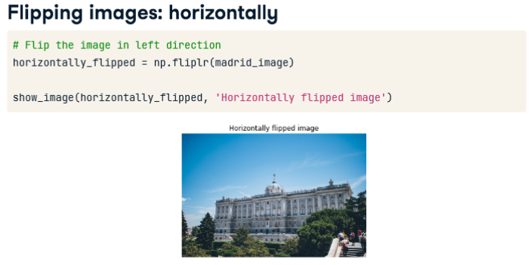
Numpy

Slide 20
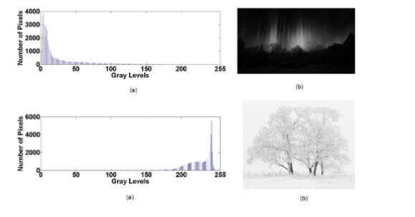
Histograma

Slide 21
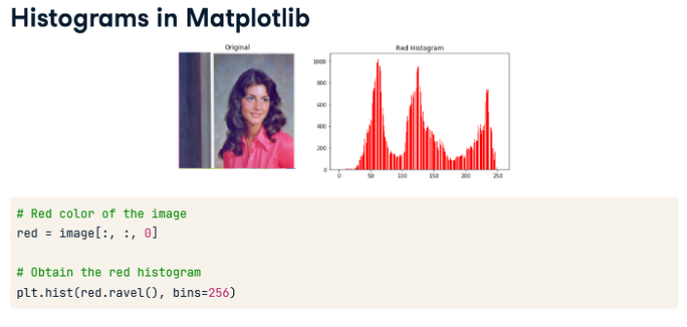
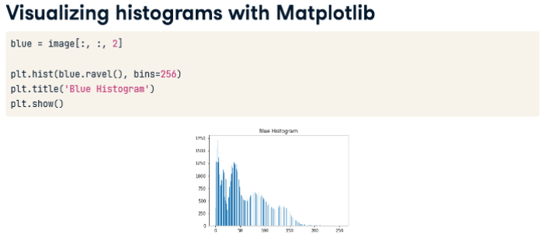
Histograma

Slide 22
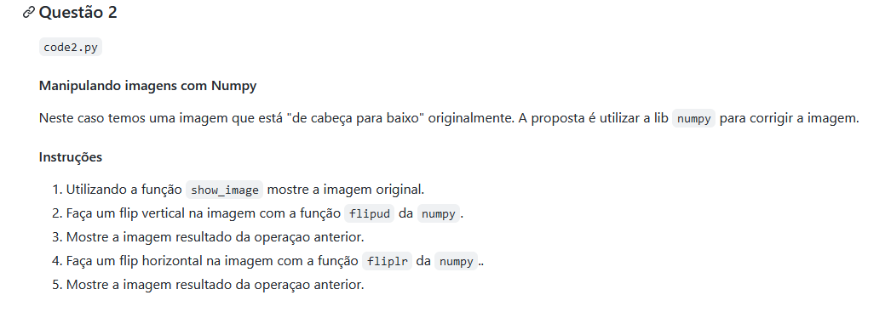
Prática

Slide 23
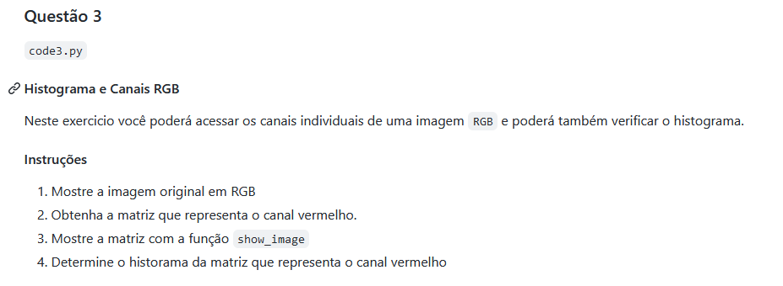
Prática

Slide 24
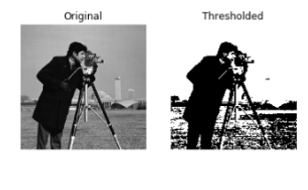

Limiarização
Binarização da imagem.
Regra geral:

Slide 25
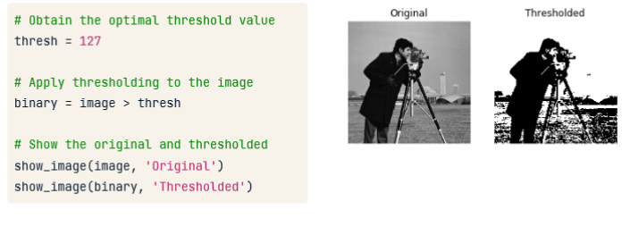
Limiarização

Slide 26
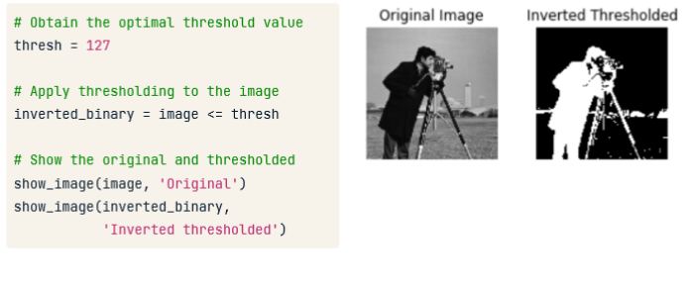
Limiarização

Slide 27
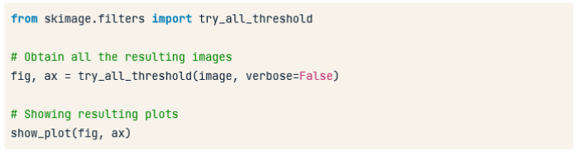
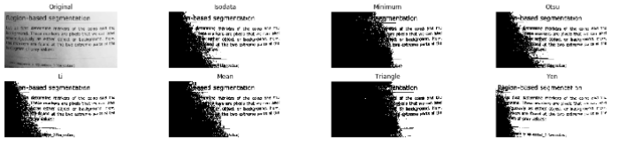
Limiarização

Slide 28
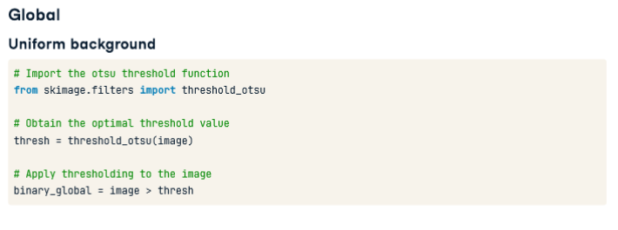
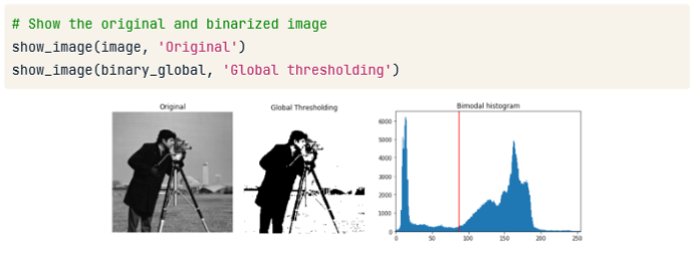
Limiarização

Slide 29
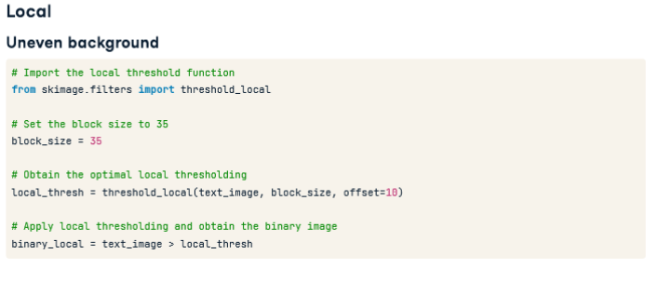
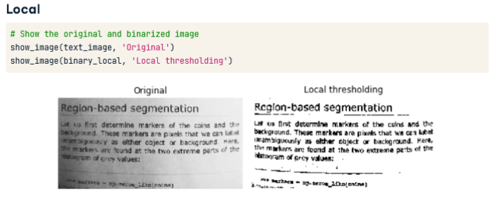
Limiarização

Slide 30
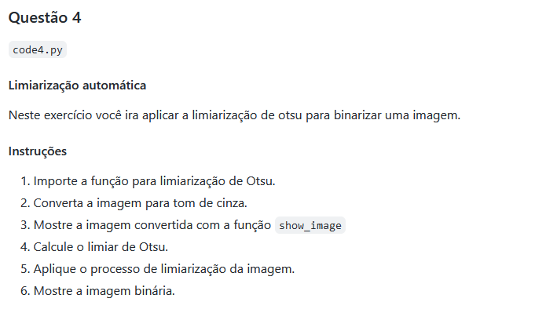
Prática

Slide 31
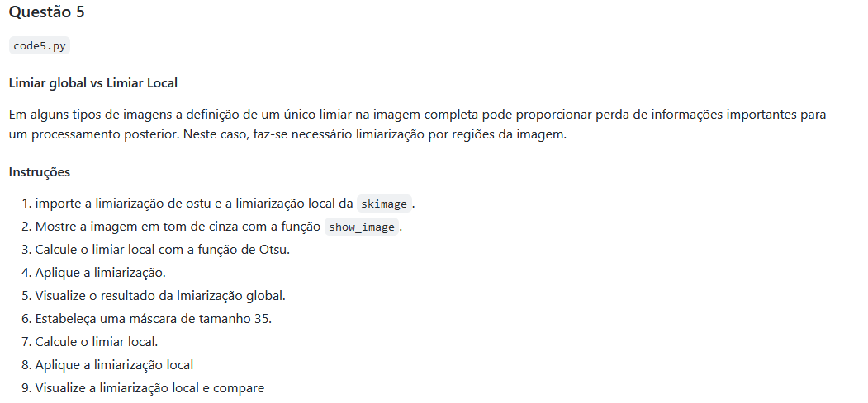
Prática

Slide 32
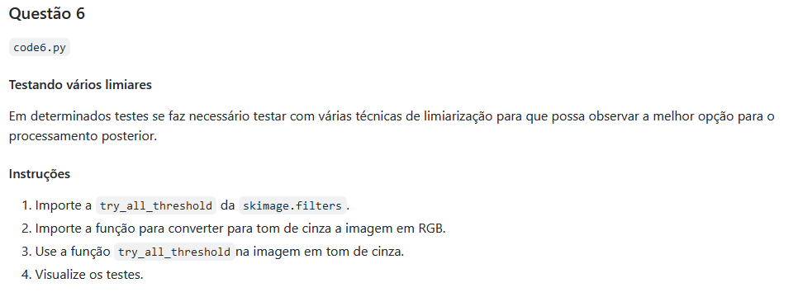
Prática

